Slide 1
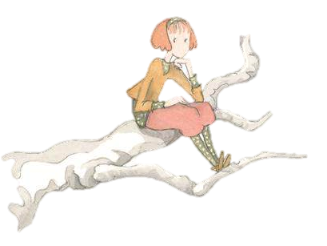

La fée sans ailes

Slide 2
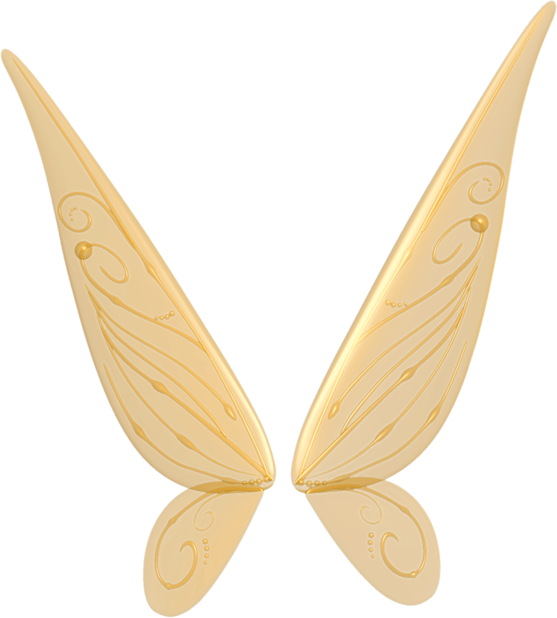
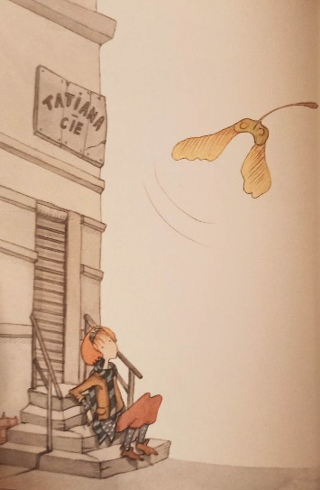
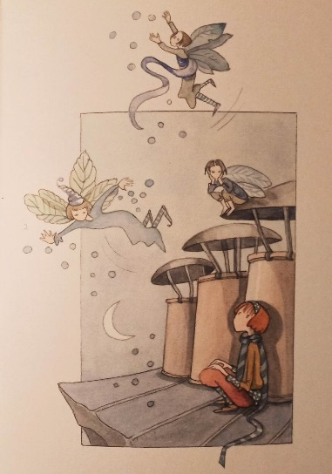
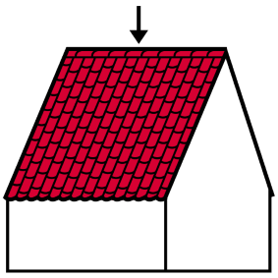
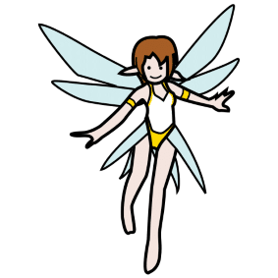
La fée sans ailes
1
Des ailes
Les toits
Une fée
Elle a perdu ses ailes.
Peut-être n’en a-t-elle jamais eu.
Si peu différente et pourtant…
Elle le sait, toutes les fées ont des ailes et les fées volent sans elle. Elle les aperçoit, tard le soir, au-dessus des toits.

Slide 3

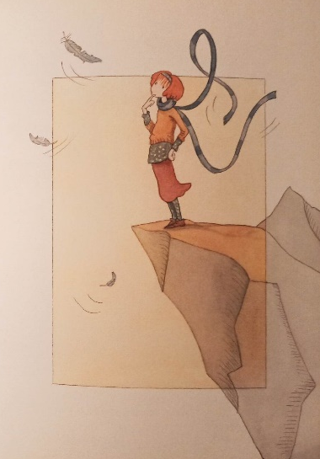
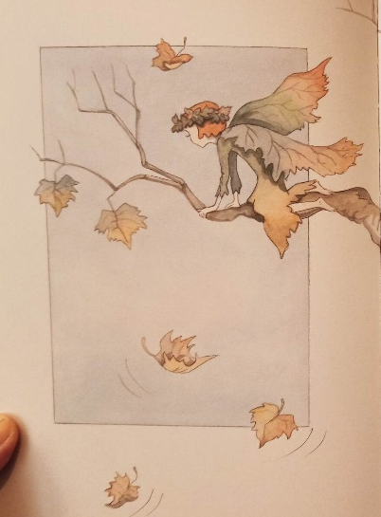
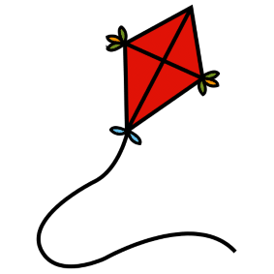
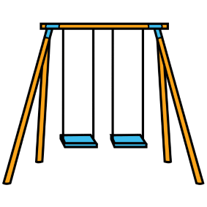
La fée sans ailes
2
Une plume
Un cerf-volant
Une balançoire
Alors elle rêve de devenir plume, bulle de savon.
Mais elle n’est qu’elle. Elle qui ne sait que marcher.
Comment voler? Comment leur ressembler?
Elle essaya une balançoire, un cerf-volant, une feuille d’automne.. Faire semblant, se dit-elle, c’est un peu décevant.

Slide 4
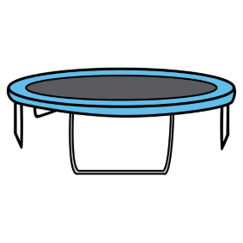
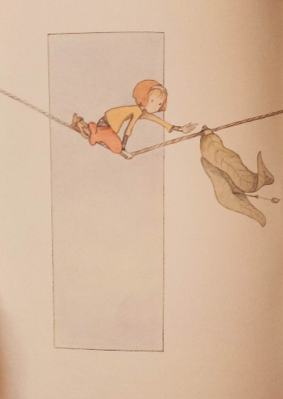
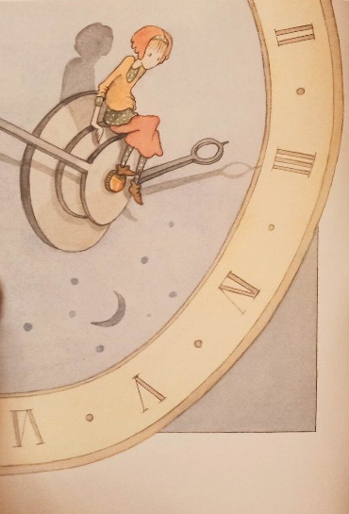
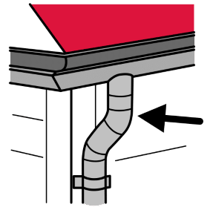
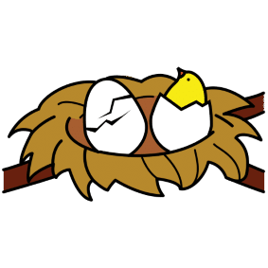
La fée sans ailes
3
Un trampoline
Une gouttière
Un nid
Elle suivit des gouttières,, elle tendit des cordes à linge, tenta le trampoline et s’endormit dans des nids abandonnés. Mais aucune aile ne lui poussa…
Le temps filait. Elle passait à côté de sa vie.
Ah! Se dit-elle, ne cherche pas à être ce que tu n’es pas. Deviens ce que tu es. Une fée immobile serait peut-être utile!

Slide 5
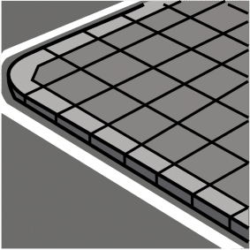
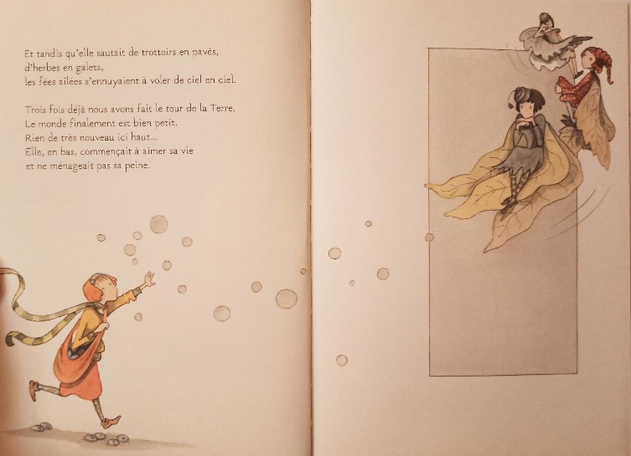

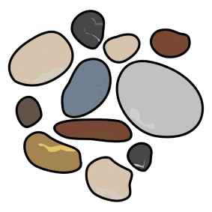
La fée sans ailes
4
Un trottoir
L’herbe
Des galets
Et tandis qu’elle sautait de trottoirs en pavés, d’herbes en galets, les fées ailées s’ennuyaient.
Trois fois déjà nous avons fait le tour de la Terre.
Rien de très nouveau ici haut…
Elle, en bas, commençait à aimer sa vie et ne ménageait pas sa peine.

Slide 6
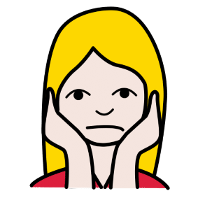
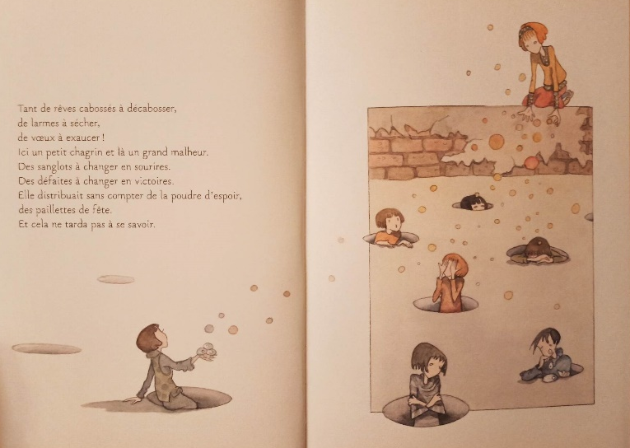

La fée sans ailes
5
Du chagrin
Une victoire
Des paillettes
Tant de choses à faire.
Ici un petit chagrin et là un grand malheur.
Des sanglots à changer en sourires.
Des défaites à changer en victoires.
Elle distribuait de la poudre d’espoir, des paillettes de fête.
Et cela ne tarda pas à se savoir.

Slide 7
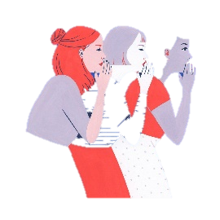
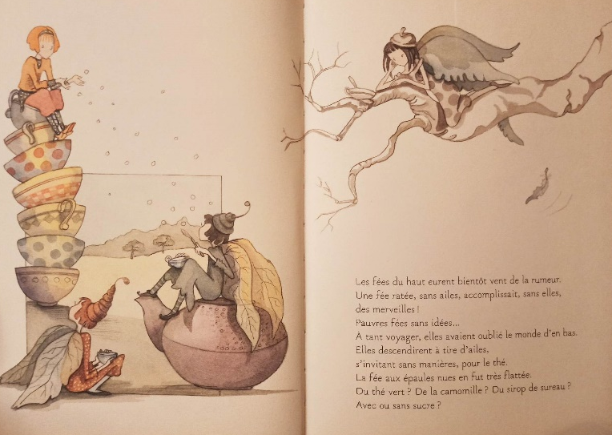
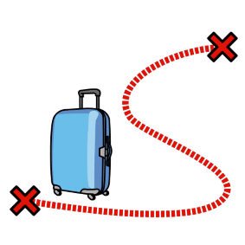
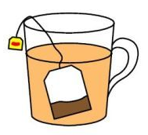
La fée sans ailes
6
La rumeur
Voyager
Du thé
Les fées du haut eurent vent de la rumeur.
Une fée ratée, sans ailes, accomplissait, sans elles, des merveilles!
A tant voyager, elles avaient oublié le monde d’en bas.
Elles descendirent à tire d’ailes, s’invitant pour le thé.
La fée aux épaules nues en fut très flattée. Du thé vert? Avec ou sans sucre?

Slide 8
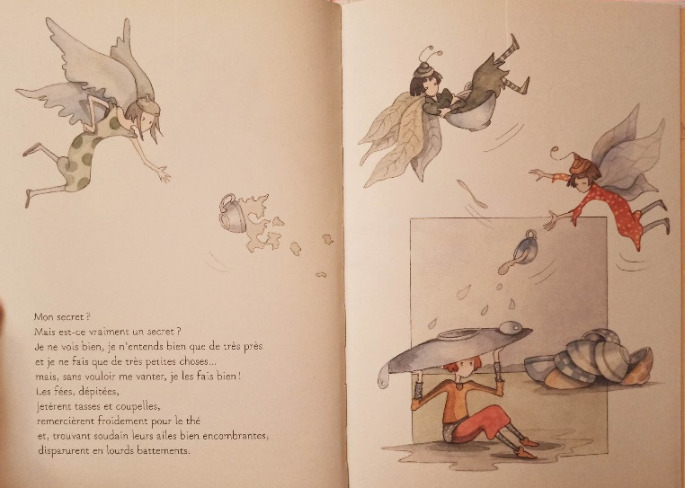


La fée sans ailes
7
Un secret
Une coupelle
Disparaitre
Mon secret?
Je ne fais que de très petites choses…mais, sans vouloir me vanter, je les fais bien!
Les fées, dépitées, jetèrent tasses et coupelles, remercièrent froidement pour le thé et disparurent en lourds battements.

Slide 9

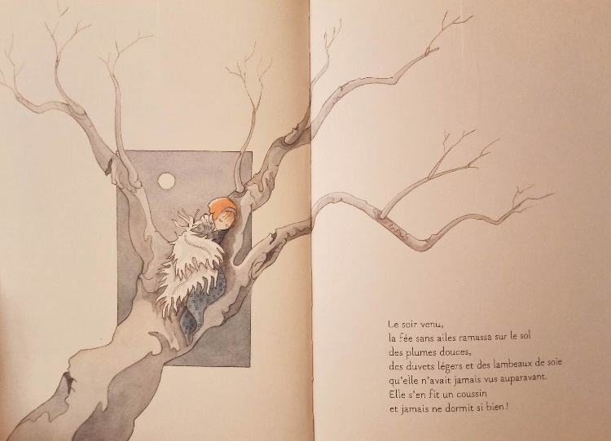
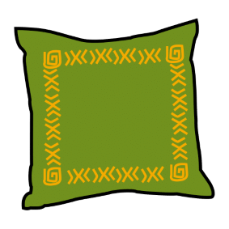

La fée sans ailes
8
Le soir
Un coussin
Dormir
Le soir venu, la fée sans ailes ramassa sur le sol des plumes douces, des duvets légers et des lambeaux de soie.
Elle s’en fit un coussin et jamais ne dormit si bien!
Plus jamais elle ne se désola de ne pouvoir voler avec les autres.

Slide 10
